Slide 1

Financování mezinárodního podnikání na domácích a zahraničních trzích
Ing. Jana Šimáková, Ph.D.
Financování mezinárodního podnikání

Slide 2
Zásadní otázky při financování mezinárodního podnikání
Co je v podniku potřeba financovat?
Kolik finančních prostředků je zapotřebí?
Měly by být využity vlastní nebo externí zdroje financování?
Kolik by měly pokrýt externí zdroje?
Měly by být externí zdroje realizovány přímo přes kapitálový trh nebo prostřednictvím finančního zprostředkovatele?
Jaká má být proporce mezi běžnými, preferenčním akciemi a dlouhodobým dluhem?
Jaká má být proporce mezi využitým kapitálem a jeho použitím v majetku společnosti?
Měly by být externí finanční prostředky z domácího nebo zahraničního trhu?
04 Financování mezinárodního podnikání na domácích a zahraničních trzích
Notes:
csvukrs

Slide 3
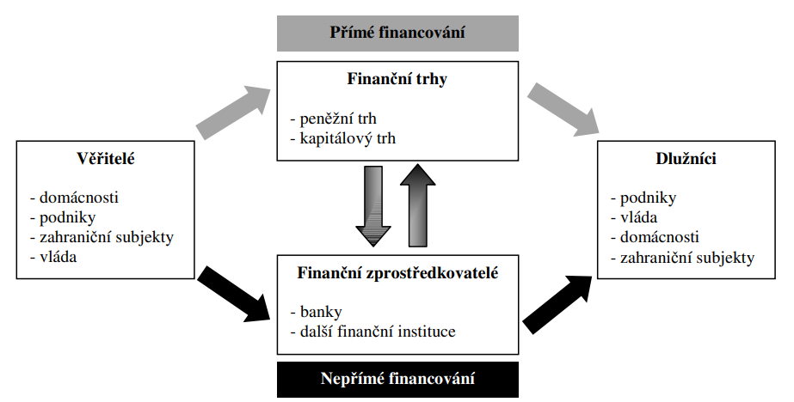
04 Financování mezinárodního podnikání na domácích a zahraničních trzích

Slide 4
Trhy pro získání financování mezinárodního podnikání
Úvěrové trhy
Peněžní trhy
Akciové trhy
Dluhopisové trhy
DEVIZOVÝ TRH
04 Financování mezinárodního podnikání na domácích a zahraničních trzích
Notes:
csvukrs

Slide 5
Úvěrové trhy
Využití pro získání střednědobých a dlouhodobých finančních prostředků od finančních institucí umístěných na domácích nebo zahraničních trzích.
  Větší míra využití ve finančním systému založeném na bankách (B-based financial system)
Úroková sazba se obvykle pohybuje v souladu s
  Vývojem referenční tržní úrokové sazby (např. PRIBOR, EURIBOR, LIBOR)
  Rizikem spojeným se záměrem financování
  Délkou splatnosti úvěru
  Vztahem firmy s bankou
04 Financování mezinárodního podnikání na domácích a zahraničních trzích
Notes:
csvukrs

Slide 6
Důvody pro využití zahraničních úvěrových trhů
potřeba financí k úhradě importovaných dodávek v cizí měně
půjčky v měně, ve které je nižší úroková sazba
předpoklad budoucího znehodnocení cizí měny proti domácí měně
V případě volných peněžních prostředků je možné uložit depozitum
  do měny, která má předpoklad budoucí apreciace vůči domácí měně
  do měny s vyšší úrokovou sazbou
04 Financování mezinárodního podnikání na domácích a zahraničních trzích
Notes:
csvukrs

Slide 7
Standardizace úvěrového trhu na globální úrovni
Nejvýznamnější regulační opatření, které umožňují konkurenceschopnější globální podmínky:
  Basel III
    pravidla pro kapitálovou přiměřenost a kvalitativní prvky řízení bank
  Jednotný evropský akt
    kapitál může volně proudit po celé EU
    banky mohou v EU nabízet širokou škálu půjček, leasingu a cenných papírů
    pravidla týkající se hospodářské soutěže, fúzí a daní jsou v celé EU obdobná
    banka založena v jedné ze zemí EU má právo expandovat do jakékoli nebo všech ostatních zemí EU
04 Financování mezinárodního podnikání na domácích a zahraničních trzích
Notes:
csvukrs

Slide 8
Syndikované úvěry
Když jedna banka není ochotná nebo schopna půjčit vysokou finanční částku, kterou podnik požaduje, je možné využít syndikát bank.
V syndikátu se podílí každá banka na půjčování v jisté formě a podílu.
  Vedoucí banka je odpovědná za vyjednávání podmínek s dlužníkem.
  Vedoucí banka uspořádá skupinu bank k upsání půjčky.
  Syndikát bank je obvykle formován do šesti týdnů.
  Syndikované úvěry snižují riziko selhání velké půjčky na míru účasti pro každou jednotlivou banku.
Dlužníci v rámci syndikovaného úvěru platí kromě jistiny a úroků na úvěr, také různé poplatky.
  Poplatky představují náklady za front-end management, náklady na organizaci syndikátu a upisování úvěru.
  Navíc je každoročně účtován poplatek za závazky ve výši zhruba 0,25 - 0,50 % za nevyužitou část dostupného úvěru poskytnutého syndikátem.
04 Financování mezinárodního podnikání na domácích a zahraničních trzích
Notes:
csvukrs

Slide 9
Peněžní trhy
Slouží pro získání krátkodobých finančních prostředků v cizí měně (do 1 roku)
Základní důvody využití mezinárodního peněžního trhu v podniku:
  potřeba financí k úhradě importovaných dodávek v cizí měně
  emise cenných papíru v měně, ve které je nižší úroková sazba
  emise cenných papíru, kde je předpoklad budoucího znehodnocení cizí měny proti domácí měně
  investice do cenných papírů v měně, která má předpoklad budoucí apreciace vůči domácí měně
  investice do cenných papírů v měně s vyšší úrokovou sazbou
04 Financování mezinárodního podnikání na domácích a zahraničních trzích
Notes:
csvukrs

Slide 10
Komerční papíry
Komerční papír je krátkodobý dlužnický cenný papír, který emituje ekonomicky silná společnost, často s nadnárodní působností.
  Představuje zdroj krátkodobých peněžních prostředků a je tedy alternativou ke krátkodobým bankovním úvěrům.
  Výnosnost komerčních papírů je velmi adaptabilní, jelikož citlivě reagují na vývoj peněžního trhu, tedy na poptávku a nabídku krátkodobých zdrojů.
  Výnosnost komerčních papírů je všeobecně vyšší než výnosnost státních pokladničních poukázek, nicméně nižší než úrokové sazby krátkodobých bankovních úvěrů.
  Trh s komerčními papíry je méně likvidní než trh pokladničních poukázek (subjekty je drží do doby splatnosti)
04 Financování mezinárodního podnikání na domácích a zahraničních trzích
Notes:
csvukrs

Slide 11
Riziko peněžního trhu
Peněžní trh je obecně vnímán jako trh s poměrně nízkou mírou rizika.
  Nejméně rizikové instrumenty peněžního trhu představují zejména státní pokladniční poukázky a státní dluhopisy se splatností do jednoho roku.
  Díky vyššímu riziku selhání u podniků (ve srovnání se státem) jsou pro ně úrokové sazby o něco vyšší.
Instrumenty mezinárodního peněžního trhu jsou vystaveny kurzovému riziku
  Například výnosnost investice může být redukována, když měna, ve které je denominován cenný papír oslabí vůči měně investora. Z toho vyplývá, že i přesto že cenný papír nenese žádné kreditní riziko, investoři můžou ztratit finanční prostředky kvůli devizovému riziku.
04 Financování mezinárodního podnikání na domácích a zahraničních trzích
Notes:
csvukrs

Slide 12
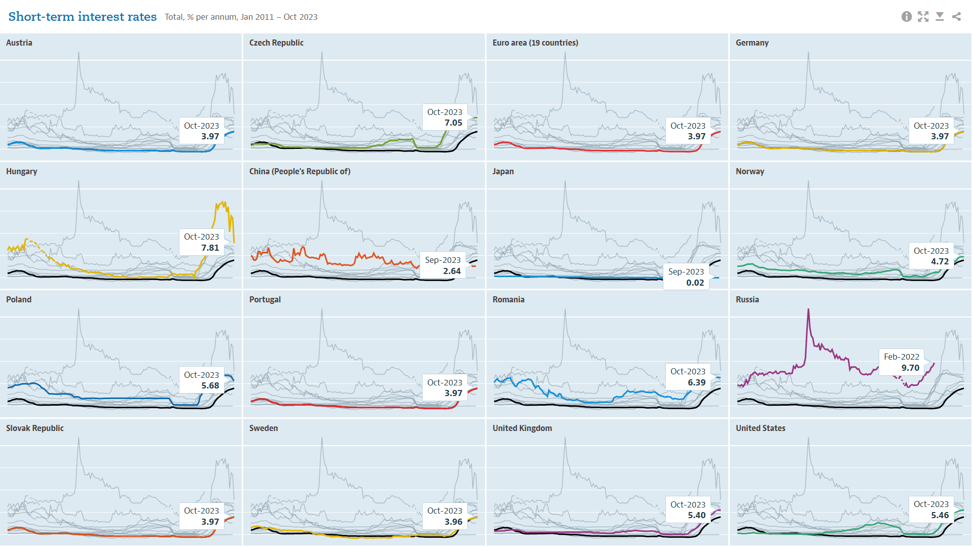
Úrokové sazby peněžního trhu vybraných zemí (říjen 2023)
https://data.oecd.org/interest/short-term-interest-rates.htm#indicator-chart
04 Financování mezinárodního podnikání na domácích a zahraničních trzích
Notes:
csvukrs

Slide 13
Dluhopisový trh
Dluhopisový trh slouží k emisi a obchodování dluhopisů.
Dluhopis (obligace) je cenný papír, který vyjadřuje dlužnický závazek emitenta vůči oprávněnému majiteli dluhopisu.
Majitel dluhopisu má nárok požadovat po emitentovi splacení nominální hodnoty v době splatnosti dluhopisu a v určených termínech i stanovených výnosů.
V době splatnosti dochází ke splacení nominální hodnoty dluhopisu, z hlediska délky doby do splatnosti rozlišujeme dluhopisy:
  Krátkodobé – mají splatnost stanovenou do jednoho roku
  Střednědobé – mají splatnost od jednoho do čtyř let
  Dlouhodobé – se splatností delší než čtyři roky
  Věčné renty – speciální druhy dluhopisů, které nemají stanovenou splatnost, to znamená, že u nich nikdy nedochází ke splacení nominální hodnoty, jsou vypláceny pouze úrokové výnosy.
04 Financování mezinárodního podnikání na domácích a zahraničních trzích
Notes:
csvukrs

Slide 14
Dluhopisy dle vyplácených kupónových plateb
Dluhopisy s pevným (fixním) kupónem
  emitent vyplácí po celou dobu života dluhopisu výnos (kupón) ve stejné výši
Dluhopisy s pohyblivým (variabilním) kupónem
  výše kupónu se mění v závislosti na vývoji úrokových sazeb nebo inflaci (musí být stanoveno při emisi dluhopisu)
  pro firmu se vyplatí v případě, že v budoucnu očekává pokles referenční sazby
Dluhopisy s nulovou úrokovou (kuponovou) sazbou (nulovým kuponem)
  označují se také jako zerobondy, nedávají majiteli během doby do splatnosti žádný úrokový výnos (prodávají se s diskontem)
04 Financování mezinárodního podnikání na domácích a zahraničních trzích
Notes:
csvukrs

Slide 15
Mezinárodní dluhopisový trh
Slouží k emisi a obchodování dluhopisů.
Emise dluhopisů na mezinárodních trzích zejména ze tří důvodů:
  silnější poptávka na cizích trzích,
  potřeba finančních prostředků v cizí měně,
  financování s nižší úrokovou sazbou.
Mezinárodní dluhopisy jsou typicky klasifikovány jako zahraniční dluhopisy nebo eurobondy.
  Zahraniční dluhopis vydává emitent, který je nerezidentem v zemi emise.
  Euroobligace (eurobondy) jsou vydávány ve směnitelných měnách s převahou hlavních světových měn a jsou obchodovány na trhu třetí země.
04 Financování mezinárodního podnikání na domácích a zahraničních trzích
Notes:
csvukrs

Slide 16
Eurobondový trh
Eurobondový trh je trh dluhopisů emitovaných v jiné měně, než je oficiální měna země emise.
  Jako příklad eurobondu je možné uvést dluhopis americké MNC vydaný v japonských jenech a obchodovaný na burze v Londýne.
Eurobondy mají několik charakteristických rysů:
  Obvykle jsou vydávány na doručitele, což znamená, že neexistují žádné záznamy o vlastnictví.
  Kuponové platby se provádějí každoročně.
  Některé eurobondy mají doložku o konvertibilitě, která jim umožňuje převést je na určitý počet akcií běžných akcií.
  Některé eurobondy, nazývané floating rate notes, mají variabilní úrokovou sazbu, která časově upravuje kuponovou sazbu podle aktuálních tržních sazeb.
04 Financování mezinárodního podnikání na domácích a zahraničních trzích
Notes:
csvukrs

Slide 17
Akciový trh
Akciový trh slouží k emisi a obchodování akcií.
Akcie je cenný papír majetkového charakteru, který stvrzuje vlastnictví podílu na základním kapitálu akciové společnosti.
Akcie je cenný papír, který opravňuje majitele (akcionáře)
  a) podílet se na řízení akciové společnosti (formou účasti na valné hromadě),
  b) podílet se na zisku akciové společnosti (formou dividend),
  c) podílet se na likvidačním zůstatku společnosti (v případě likvidace a.s.).
04 Financování mezinárodního podnikání na domácích a zahraničních trzích
Notes:
csvukrs

Slide 18
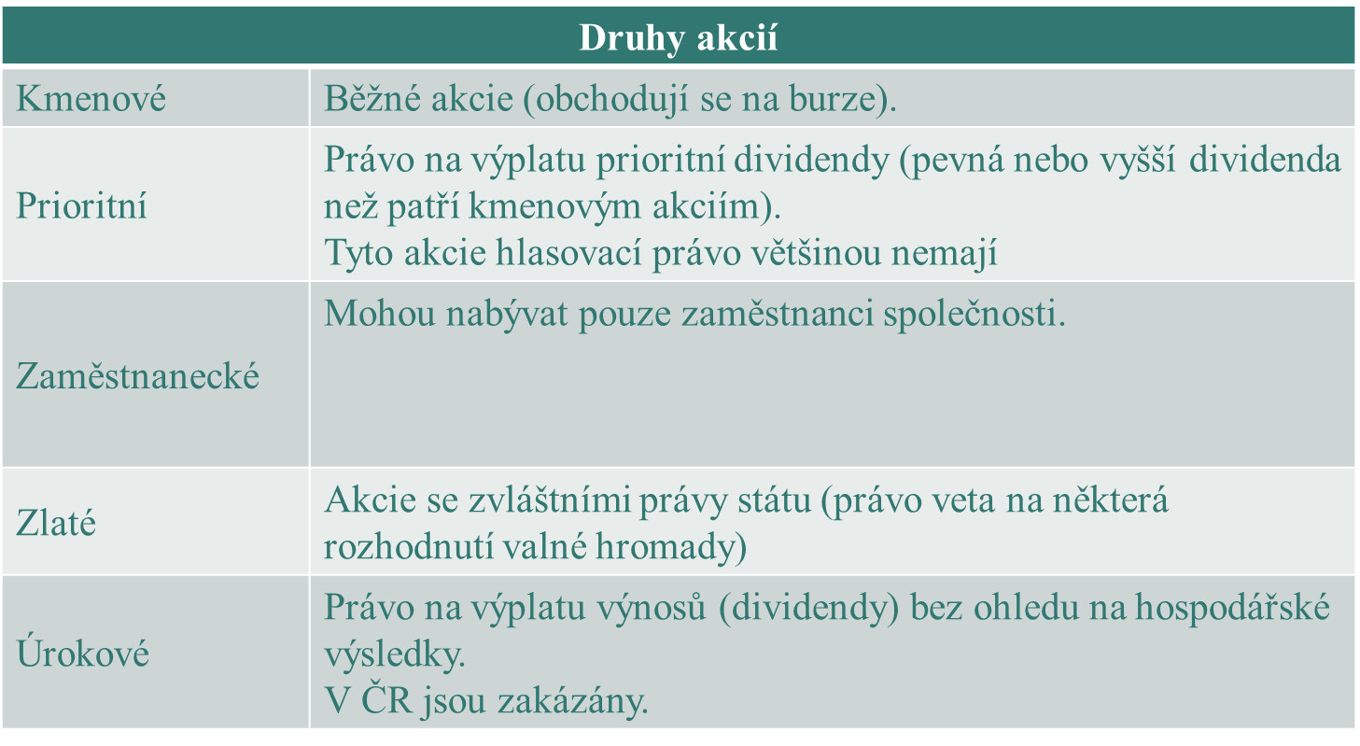
Cenné papíry FIU/BPFPO

Slide 19
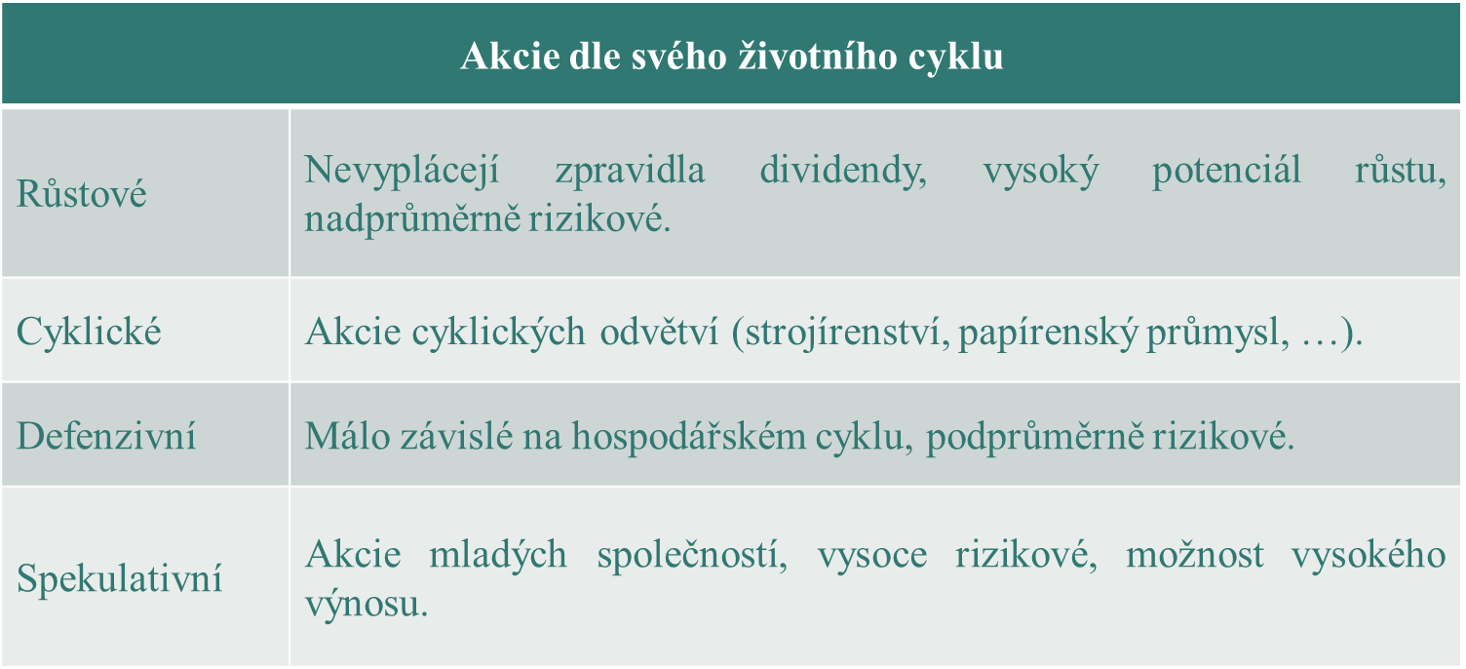
04 Financování mezinárodního podnikání na domácích a zahraničních trzích
Notes:
csvukrs

Slide 20
Mezinárodní akciový trh
Podniky mohou získat prostředky od zahraničních investorů emisí akcií na trzích mezinárodních.
Důvody pro emise akcií na zahraničních trzích:
  rychlost prodeje akcií
  zvýšení image podniku
  lepší podmínky emise
  lokalizace ekonomických aktivit podniku
  existence sekundárních trhů
  likvidita cizího trhu
04 Financování mezinárodního podnikání na domácích a zahraničních trzích
Notes:
csvukrs

Slide 21
Depozitní stvrzenky
Podniky mohou také získat kapitálové financování pomocí depozitních stvrzenek, což jsou stvrzenky představující svazky akcií.
Depozitní stvrzenky jsou cenné papíry, které jsou obchodovány na cizím finančním trhu, avšak jsou kryty akciemi emitovanými domácí akciovou společností.
Vzhledem k tomu, že depozitní stvrzenky lze obchodovat stejně jako běžné akcie, jejich cena se denně mění v závislosti na podmínkách poptávky a nabídky.
  V průběhu času by se však hodnota depozitních stvrzenek měla pohybovat společně s hodnotou odpovídajících akcií, které jsou kótovány na zahraniční burze cenných papírů po měnové konverzi.
04 Financování mezinárodního podnikání na domácích a zahraničních trzích
Notes:
csvukrs

Slide 22
Formy depozitních stvrzenek
Americké depozitní stvrzenky ADR
  obchodovány na burzách v USA
  využívání ADR obchází některé požadavky na emisi, které jsou kladeny na nabídky akcií USA, a přesto umožňuje neamerickým podnikům získat finanční prostředky na americký trh
  trh ADR vzrostl zejména po privatizaci podniků na počátku 90. let 20. století, neboť některé z těchto společností vydaly ADR, aby získaly financování
Globální depozitní stvrzenky GDR
  GDR jsou na rozdíl od ADR kótovány na evropských burzách, především v Londýne nebo Lucembursku.
Jak ADR, tak i GDR jsou emitovány v amerických dolarech, výrazně menší část stvrzenek je vydávána v eurech (EDR).
Méně rozvinuté jsou euro depozitní stvrzeny EDR a New York Shares NYS
04 Financování mezinárodního podnikání na domácích a zahraničních trzích
Notes:
csvukrs

Slide 23
Trendy na akciových trzích
Za historicky nejvýznamnější akciový trh je považován trh USA
V roce 2000 se burza v Amsterdamu, Bruselu a Paříži spojila a vytvořila trh Euronext. Posléze se k nim připojila také lisabonská burza.
V roce 2007 se ke společnosti Euronext připojila NYSE a vytvořil se tak NYSE Euronext, což je největší globální burza.
V posledních letech bylo založených také mnoho nových akciových trhů. Tyto tzv. rozvíjející se trhy umožňují zahraničním firmám získávat velké množství kapitálu, zejména pokud na těchto trzích zároveň i podnikají.
Účast na akciových trzích a obchodní aktivita jsou vyšší v zemích, kde jsou manažeři firem povzbuzováni k přijímání rozhodnutí, která slouží zájmům akcionářů a kde je větší transparentnost.
Aktivní akciový trh vyžaduje důvěru místních investorů.
04 Financování mezinárodního podnikání na domácích a zahraničních trzích
Notes:
csvukrs

Slide 24
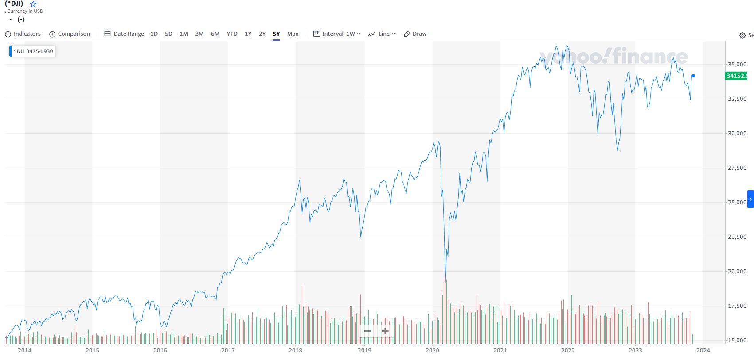
04 Financování mezinárodního podnikání na domácích a zahraničních trzích
Notes:
csvukrs

Slide 25
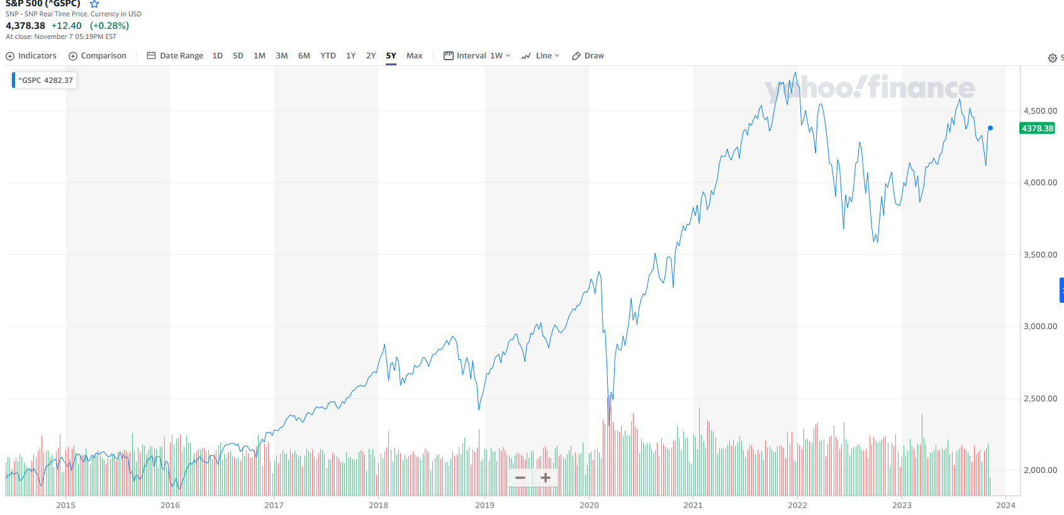
04 Financování mezinárodního podnikání na domácích a zahraničních trzích
Notes:
csvukrs

Slide 26
Děkuji za pozornost

